Slide 1

代码战争
胡海洋
汝兴隆
栗子谦

Slide 2

01 · 项目简介
目录
02 · 代码说明
CONTENTS
03 · 效果演示
04 · 成员分工

Slide 3
1
项目简介

Slide 4

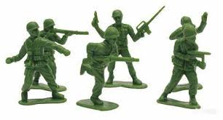
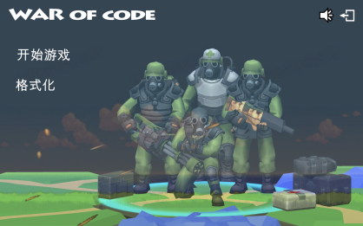

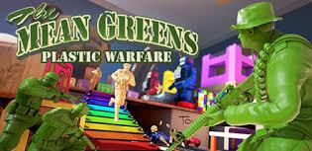
项目来源
近几年，随着全民编程的热潮，许多游戏厂商也纷纷把编程融入自己的游戏当中，甚至推出了许多专门为编程爱好者/编程学习者制作的编程解密游戏。
还有一个童年的回忆：绿色玩具兵。
综合这两点，代码战争诞生。

Slide 5
项目功能
关卡模式：玩家进行闯关，难度逐渐增加（目的是让玩家熟悉游戏机制）
mission1移动：使用【移至战术点】指令，移动到战术点【A】。
mission2搜寻：使用【搜寻目标】指令，移动到敌人【机枪手】处。
mission3射击：使用【移至战术点】指令，移动到战术点【A】以便靠近敌人【机枪手】，再调用
【进入射程】指令，发现敌人进入射程后，调用【射击】指令消灭敌人。
mission4隐蔽：使用【隐蔽】指令，先移动到战术点【A】，再调用【进入射程】指令，发现敌人后， 调用【射击】指令消灭敌人。
mission5狙击手：干掉敌方的所有单位，自己不能有损失。注意：一旦射击队员将自动退出【隐蔽】状态
mission6重火力：消灭所有的敌人。我方队员不得阵亡。
mission7治疗：消灭所有的敌人。我方队员不得阵亡。
mission8信号：我方【机枪手】移动到战术点【B】，并且不得阵亡。

Slide 6
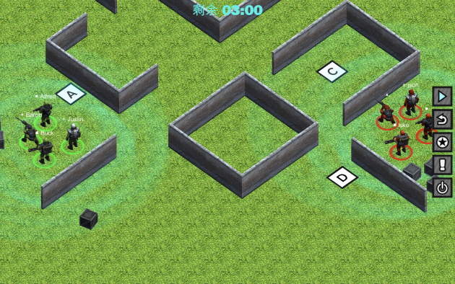
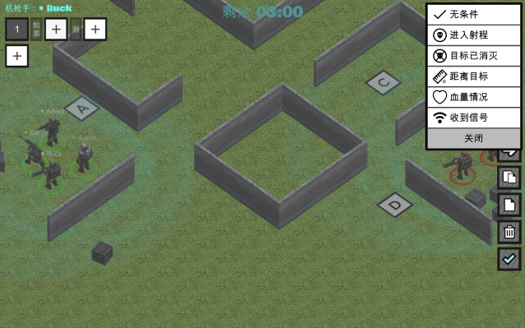
项目功能
挑战模式：4V4，玩家与人机对战
missionChallenge挑战模式：通过小队成员之间合理的配合，将敌方队员全部消灭！我方队员至少存活一人！

Slide 7
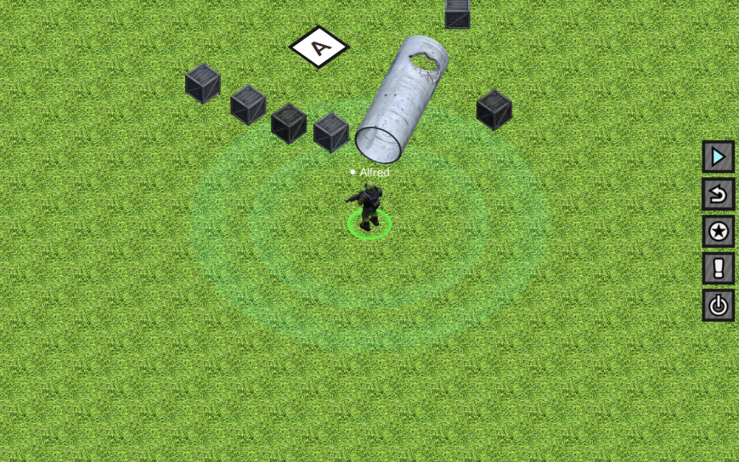
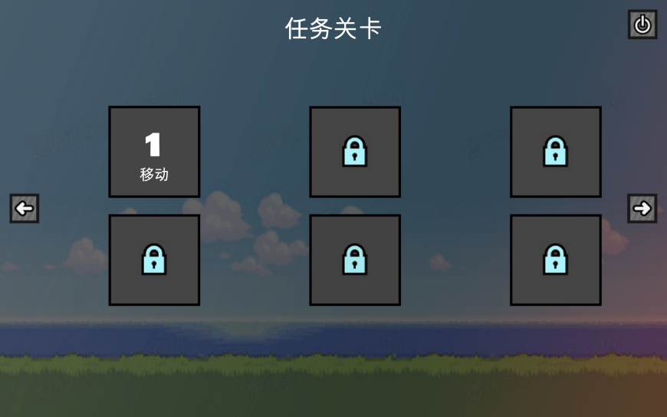
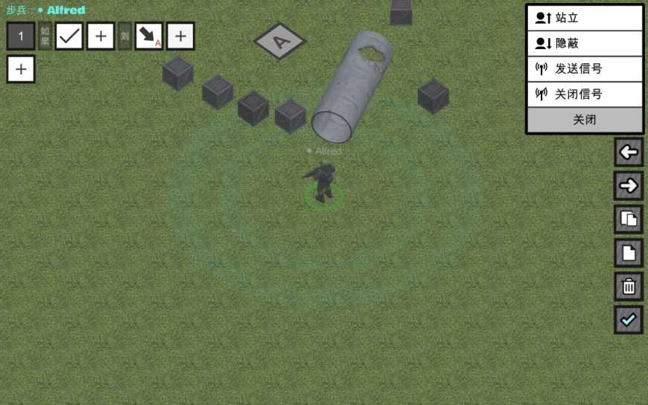
游戏规则
一次性添加命令
点击运行
关卡解锁

Slide 8
2
代码说明

Slide 9

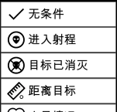
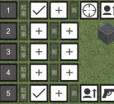

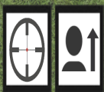
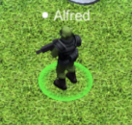
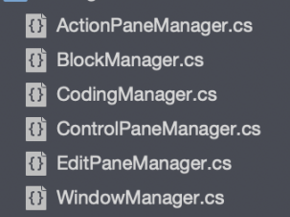
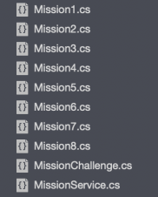
类说明
Function
Block
CameraManager
Statement
BulletManager
AIManager

Slide 10
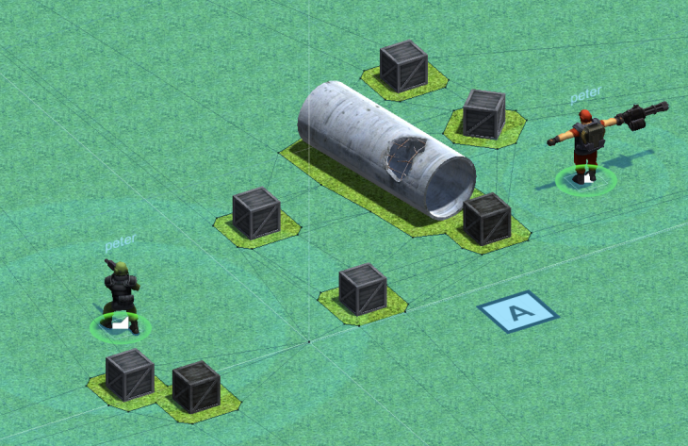
所用技术
Navigation：
The Navigation System allows you to create characters which can navigate the game world. It gives your characters the ability to understand that they need to take stairs to reach second floor, or to jump to get over a ditch.

Slide 11
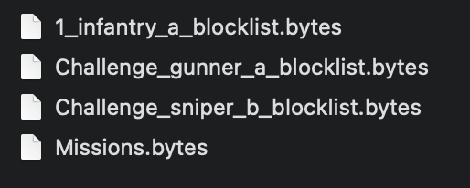
所用技术
序列化与反序列化
序列化就是指把对象转换为字节序列的过程
反序列化就是指把字节序列恢复为对象的过程。

Slide 12
3
效果演示

Slide 13
4
成员分工

Slide 14
成员分工
共同参与
unity3D场景的构建以及模型和元素的选择。
胡海洋
项目功能的构思；类的编写；界面的大致布局；文件的保存与读取。
汝兴隆
XML文件的编写；界面的优化；游戏完成后最终结果的测试。
栗子谦
类的编写；游戏机制的构思。

Slide 15
谢谢观看
THANKS FOR WATCHING

